Slide 1

MALLAS
Briam matiz
Anderson Martínez
Yinneth Manrique
Rocio mamian
Lizeth Narváez
Gino catino
David Buitrago
Nicolás carrillo

Slide 2
MALLAS
METODOLOGIA
CRONOGRAMA

Slide 3
MALLAS METODOLOGIA
EDT
Investigación
¿Qué es?
¿Cómo?
Ejemplos
Planificación
Objetivo y Alcance
Roles y Responsabilidades
Selección de Metodología
Cronograma
Propuesta
Selección de Arquitectura
Materiales y Requisitos
Proyecto GRID
Diseño
Arquitectura
Adecuación de Recursos
Prototipo
Revisión del Funcionamiento
Seguimiento y Control
Corrección de Fallos
Documentación
Conclusiones

Slide 4
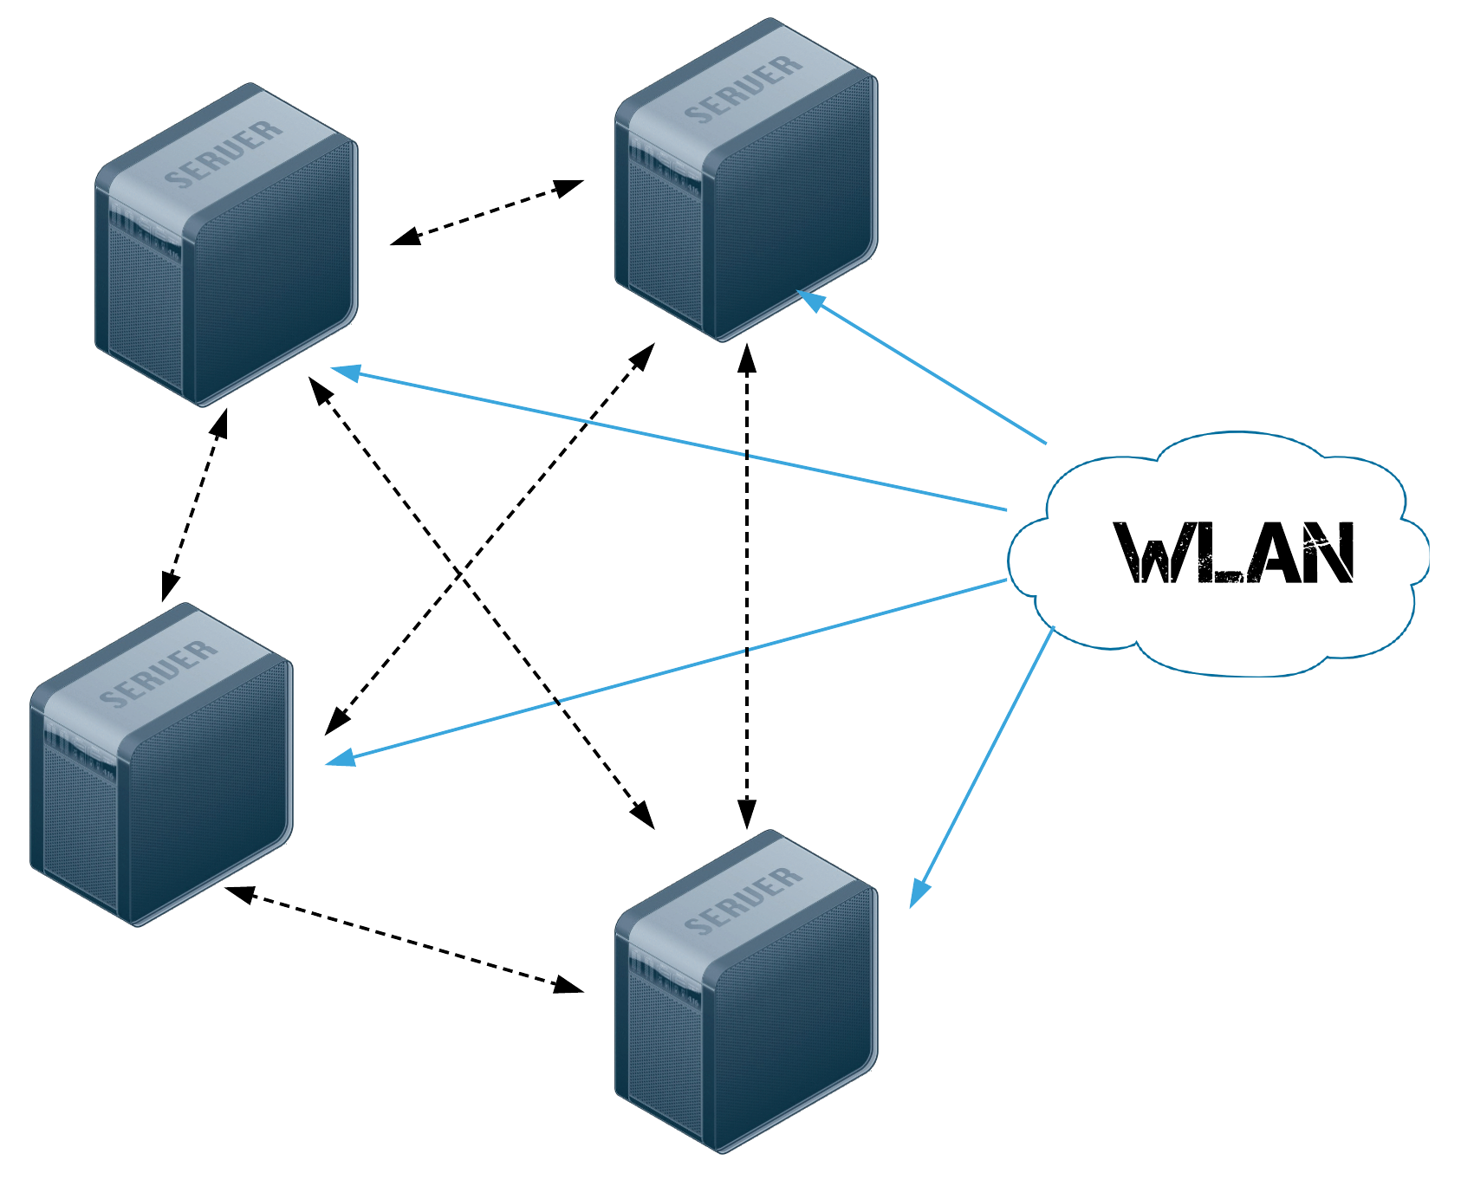
MALLAS ARQUITECTURA

Slide 5
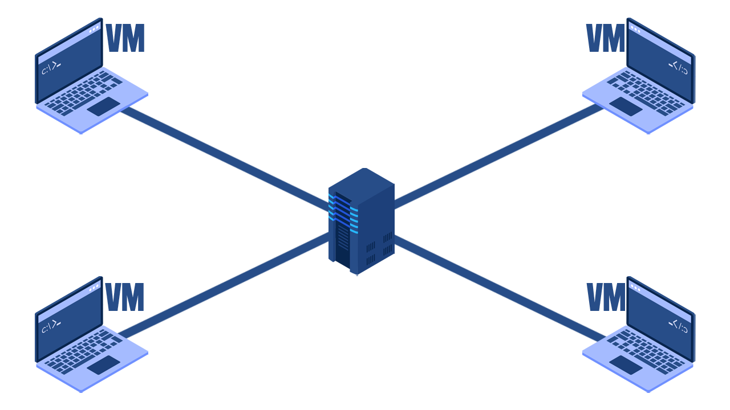
MALLAS
IMPLEMENTACIÓN
DOCUMENTACIÓN DE CONEXIÓN
MAQUINA | RAM | DISCO DURO | SIS. OPERATIVO
Principal | >= 8GB | >= 250 GB | Win 10 x 64
Nodo 1 | >= 512 MB | >= 10 GB | Win 7 x 64
Nodo 2 | >= 512 MB | >= 10 GB | Win 7 x 64
Nodo 3 | >= 512 MB | >= 10 GB | Win 7 x 64
Nodo 4 | >= 512 MB | >= 10 GB | Win 7 x 64

Slide 6
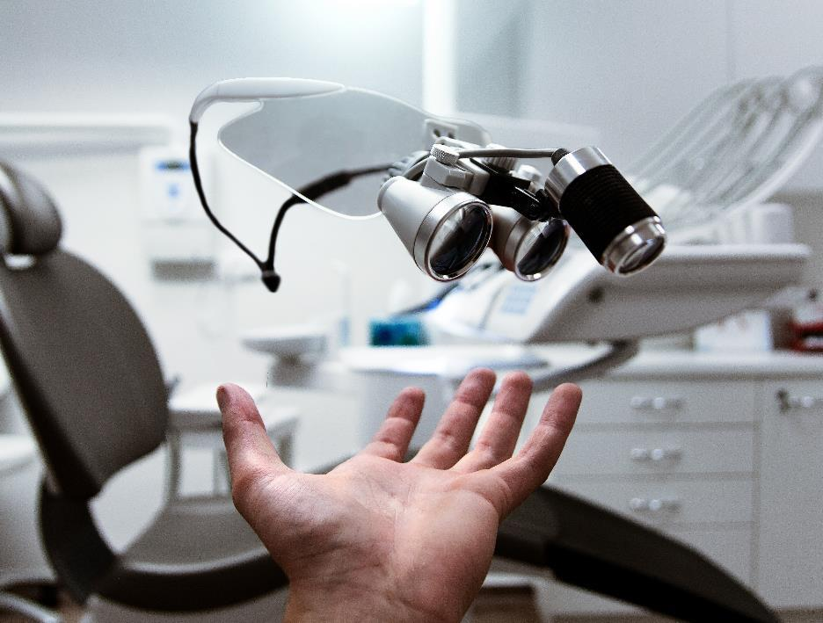
MALLAS
CONCLUSIÓN
FALTA

Slide 7
MALLAS
GRACIAS

